Slide 1
МУНИЦИПАЛЬНОЕ БЮДЖЕТНОЕ ДОШКОЛЬНОЕ ОБРАЗОВАТЕЛЬНОЕ УЧРЕЖДЕНИЕ ДЕТСКИЙ САД КОМБИНИРОВАННОГО ВИДА № 64 ГОРОДА СТАВРОПОЛЯ
«ИГРАТЬ, НЕЛЬЗЯ ГУЛЯТЬ!»
Подготовила: воспитатель
Лукашова Наталья Викторовна

Slide 2
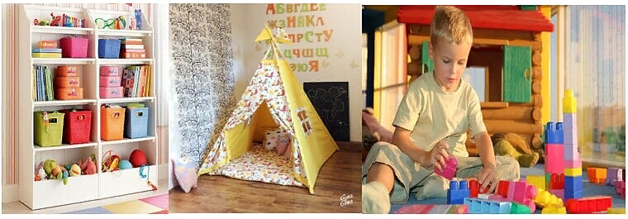
Во-первых, обратите внимание на организацию пространства – доступность: как расставлена мебель, где лежат игрушки, насколько они в реальном доступе для ребенка. Если вдруг полка или какое-то оборудование оказывается для ребенка недоступным, то он к нему не обратится. Он будет ходить за взрослыми по пятам и ныть, чтобы с ним поиграли. В таком случае, он никогда сам себя не займет. Доступность – это один из критериев качества, и это действительно очень важно.

Slide 3
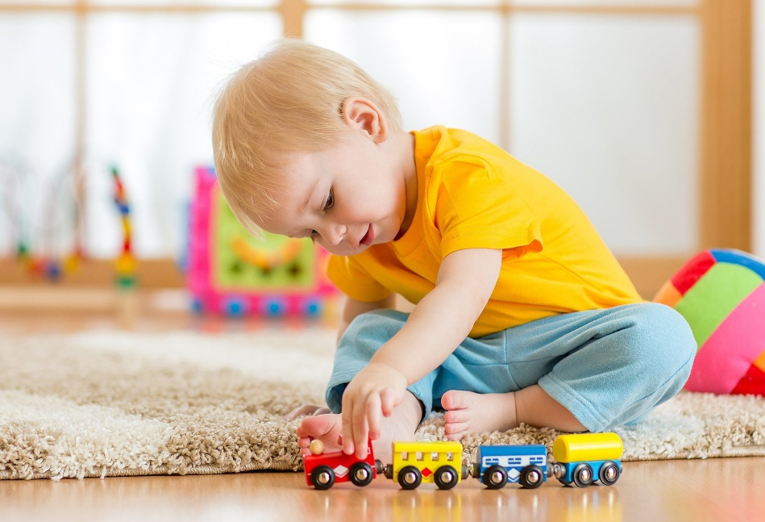
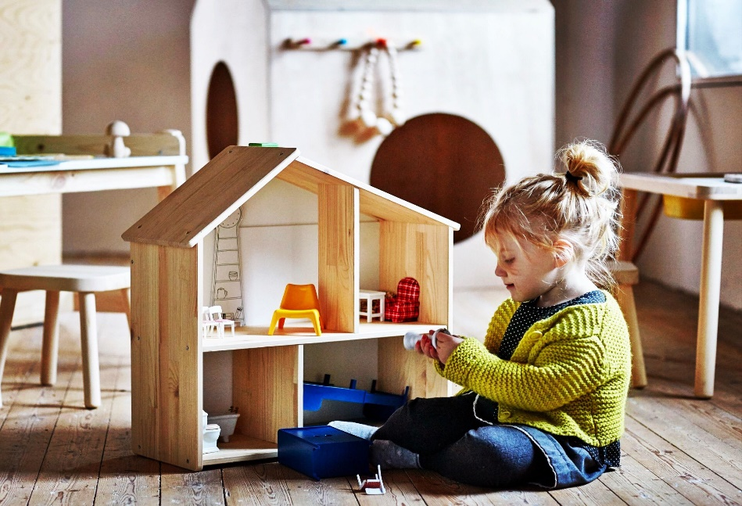
Во-вторых, у ребенка должна быть возможность уединиться.
Еще ребенку важно, чтобы у него было место и время для игр, где он может спокойно разложиться: построить кукольный домик, замок, шалаш из пледа и диванных подушек. И вот эти три вещи – доступность, возможность уединения и возможность трансформации и преобразования пространства (место и время для игры) – это минимальные условия, чтобы ребенок почувствовал себя дома комфортно и мог хотя бы потенциально занять себя сам.

Slide 4
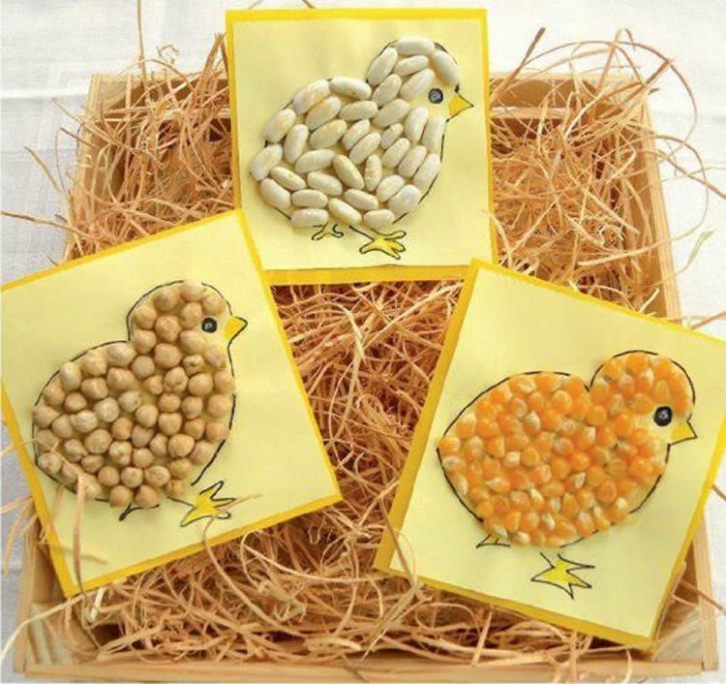
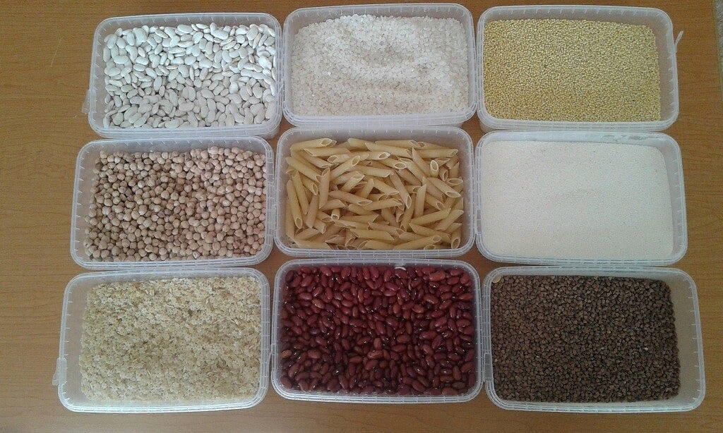
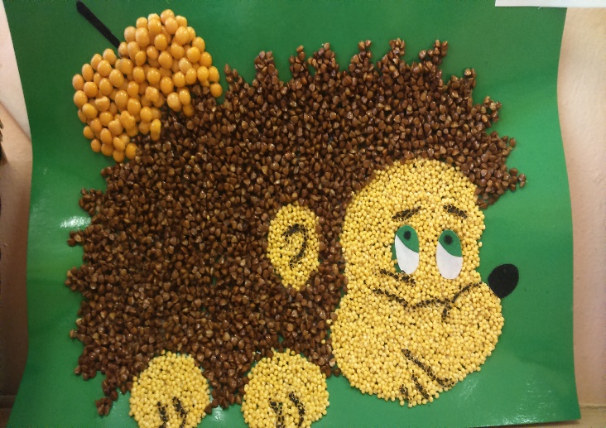
Чем можно заняться?
Всем, что связано с моторикой мелкой и крупной. Например, можно взять коробку, насыпать туда закупленную гречку, фасоль, крупы, кинетический песок и смешать. Дети отлично в это играют в любом возрасте и получают массу удовольствия от того, что просто там ковыряются, делают поделки, строят пещерки…

Slide 5
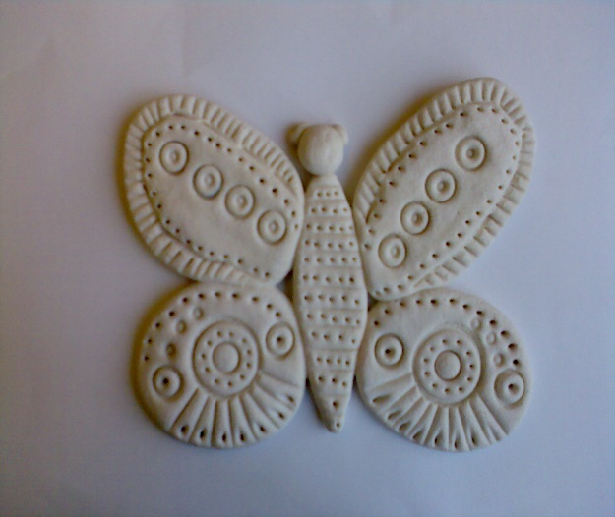
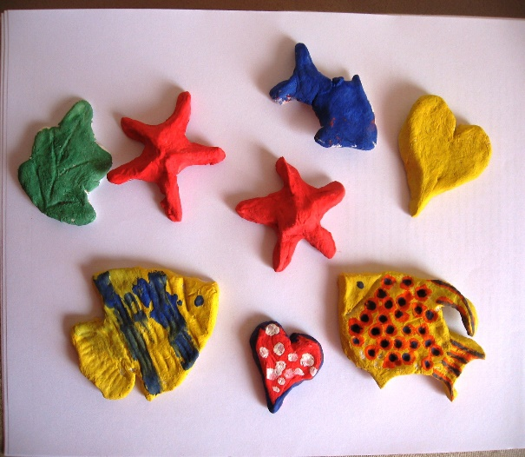
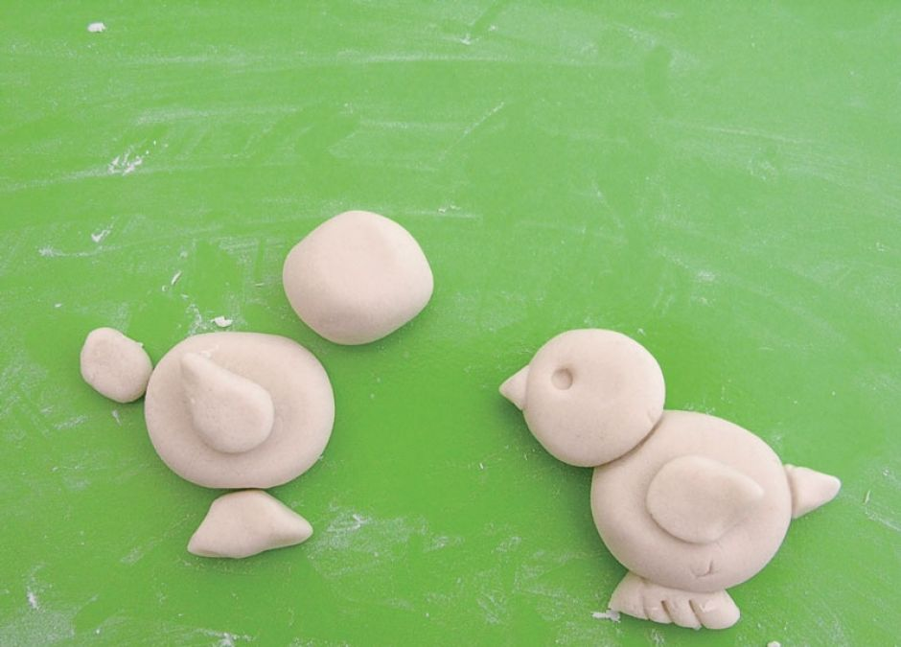
Не забывайте про тесто из соли. Это надолго займет ребенка, а главное – это развивающее занятие: полепить из теста, запечь в духовке, раскрасить гуашью или какими-то другими подходящими красками. Все, что касается поделок, аппликаций, здесь вполне уместно – дайте волю фантазии и воображению

Slide 6
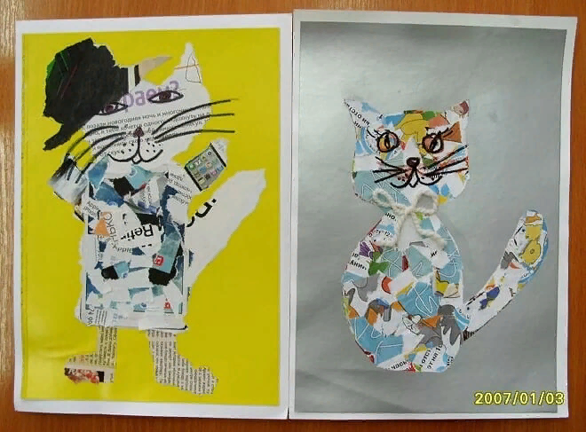
Следующее – это воображение. Развивайте у ребенка способности действовать в воображаемой ситуации: постройте вместе домик, порисуйте от пятна, придумайте историю, сделайте коллаж из старых журналов и творческие поделки.

Slide 7
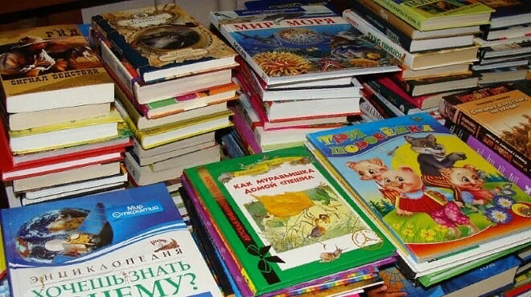
Чтение – это важная сторона детской жизни и это то, что находится сейчас у детей в некотором дефиците. И это отличная возможность для того, чтобы чуть-чуть сблизить ребенка с книгой, если у вас это не происходит дома естественным образом.

Slide 8
Как быть с физическими активностями, если площадь квартиры не позволяет устраивать марафоны?
Для наших детей движение – это принципиально значимое времяпрепровождение. Например, простой способ – это сделать звериную зарядку. Например, вы воображаете, что идете по зоопарку, видите зверей и повторяете их движения. Это может быть более целостный сюжет, например, вы идете в поход: маршируете, перепрыгиваете через реку, ставите палатку…

Slide 9
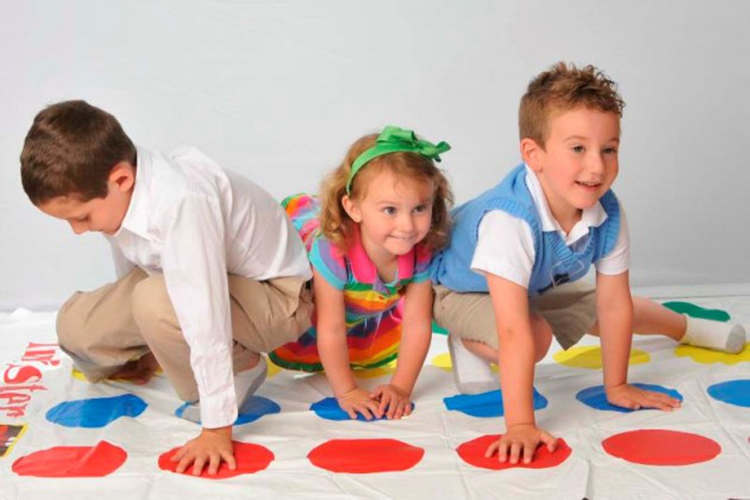
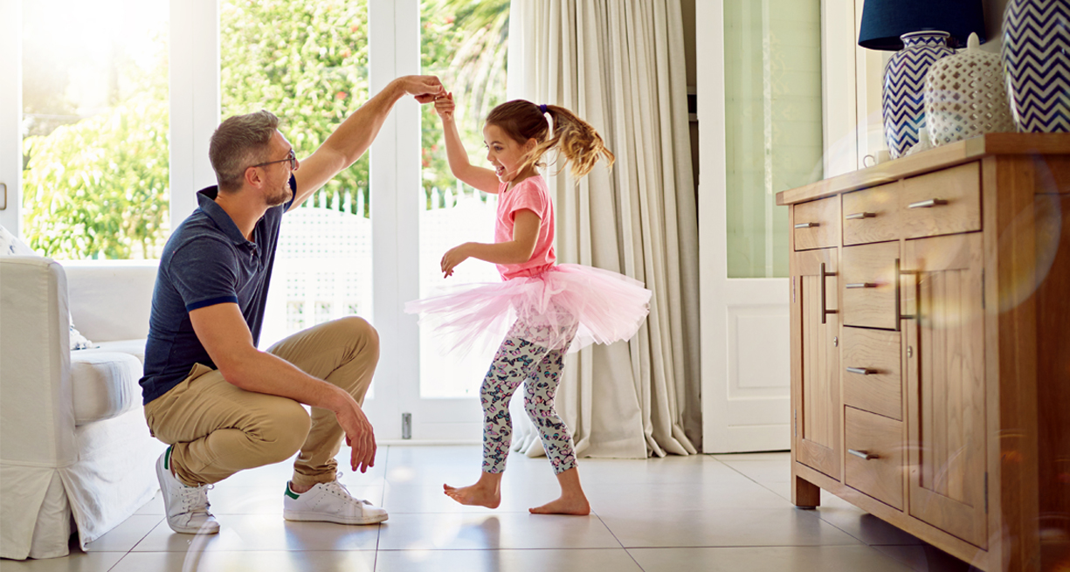
Вы можете танцевать, вы можете играть в твистер, вы можете сделать у себя в коридоре с помощью скотча классики, построить полосу препятствий из диванных подушек…

Slide 10
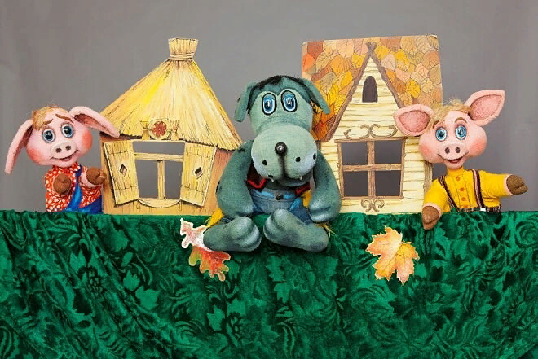
Можно попробовать реализовать с ребенком целостный проект. Например, не просто лепить из пластилина или соленого теста, а сделать зоопарк.
Можно поставить настоящий спектакль: раздать роли, сделать билеты, соорудить сцену…. А можно пойти в поход: составить список вещей, собрать рюкзак, идти по карте – это может быть сопряжено с элементами квеста.
Такие проекты больше занимают детей, им это интереснее и полезнее, а главное – это привносит смысл в их действия.

Slide 11
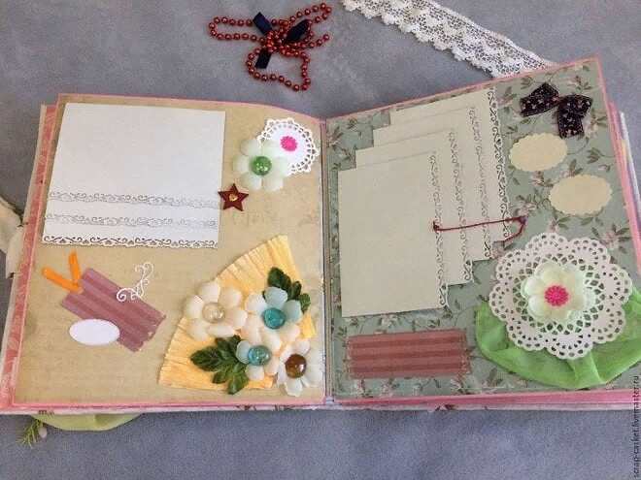
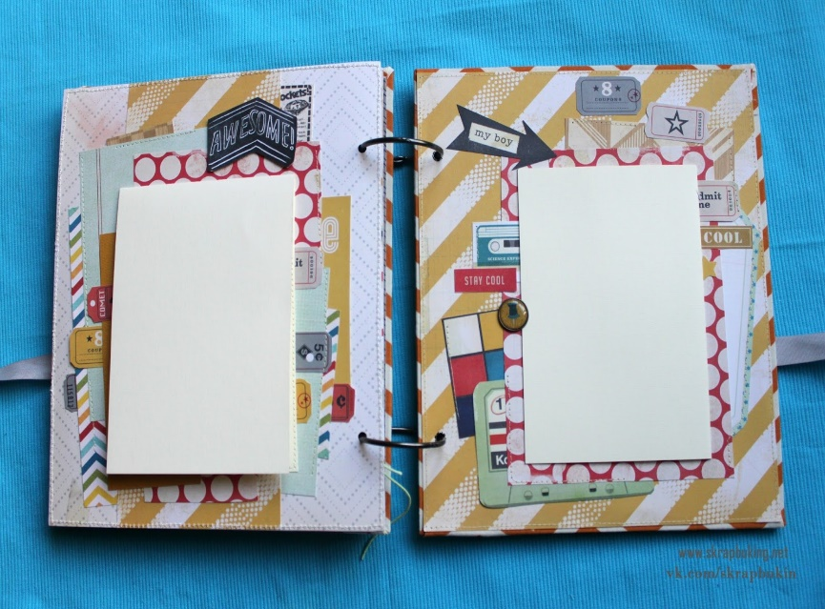
По окончании карантина можно сделать фотоальбом или стенгазету "Как мы провели карантин". Потом ребенок может это принести в школу, чтобы всем рассказать и показать. Сама задача сделать такой альбом может увлечь ребенка.

Slide 12
Какой должен быть режим дня дома на самоизоляции?
Старайтесь придерживаться того режима, который у вас был до карантина.

Slide 13
Удачи и терпения Вам, дорогие родители!
Будьте ближе к своим детям, и они в своё время вернут вам сполна всю любовь, заботу и внимание!

